Slide 1
РОССИЙСКИЙ УНИВЕРСИТЕТ ДРУЖБЫ НАРОДОВ
Факультет физико-математических и естественных наук
Кафедра прикладной информатики и теории вероятностей
ЛАБОРАТОРНАЯ РАБОТА №2
дисциплина: Операционные системы
Студент: Лебедева Алёна
Группа: НБИбд-02-21
Ст. билет №:1032212267
Москва
2022 г.

Slide 2
Цель работы
Целью данной работы является изучение идеологии и применение средств контроля версий.

Slide 3
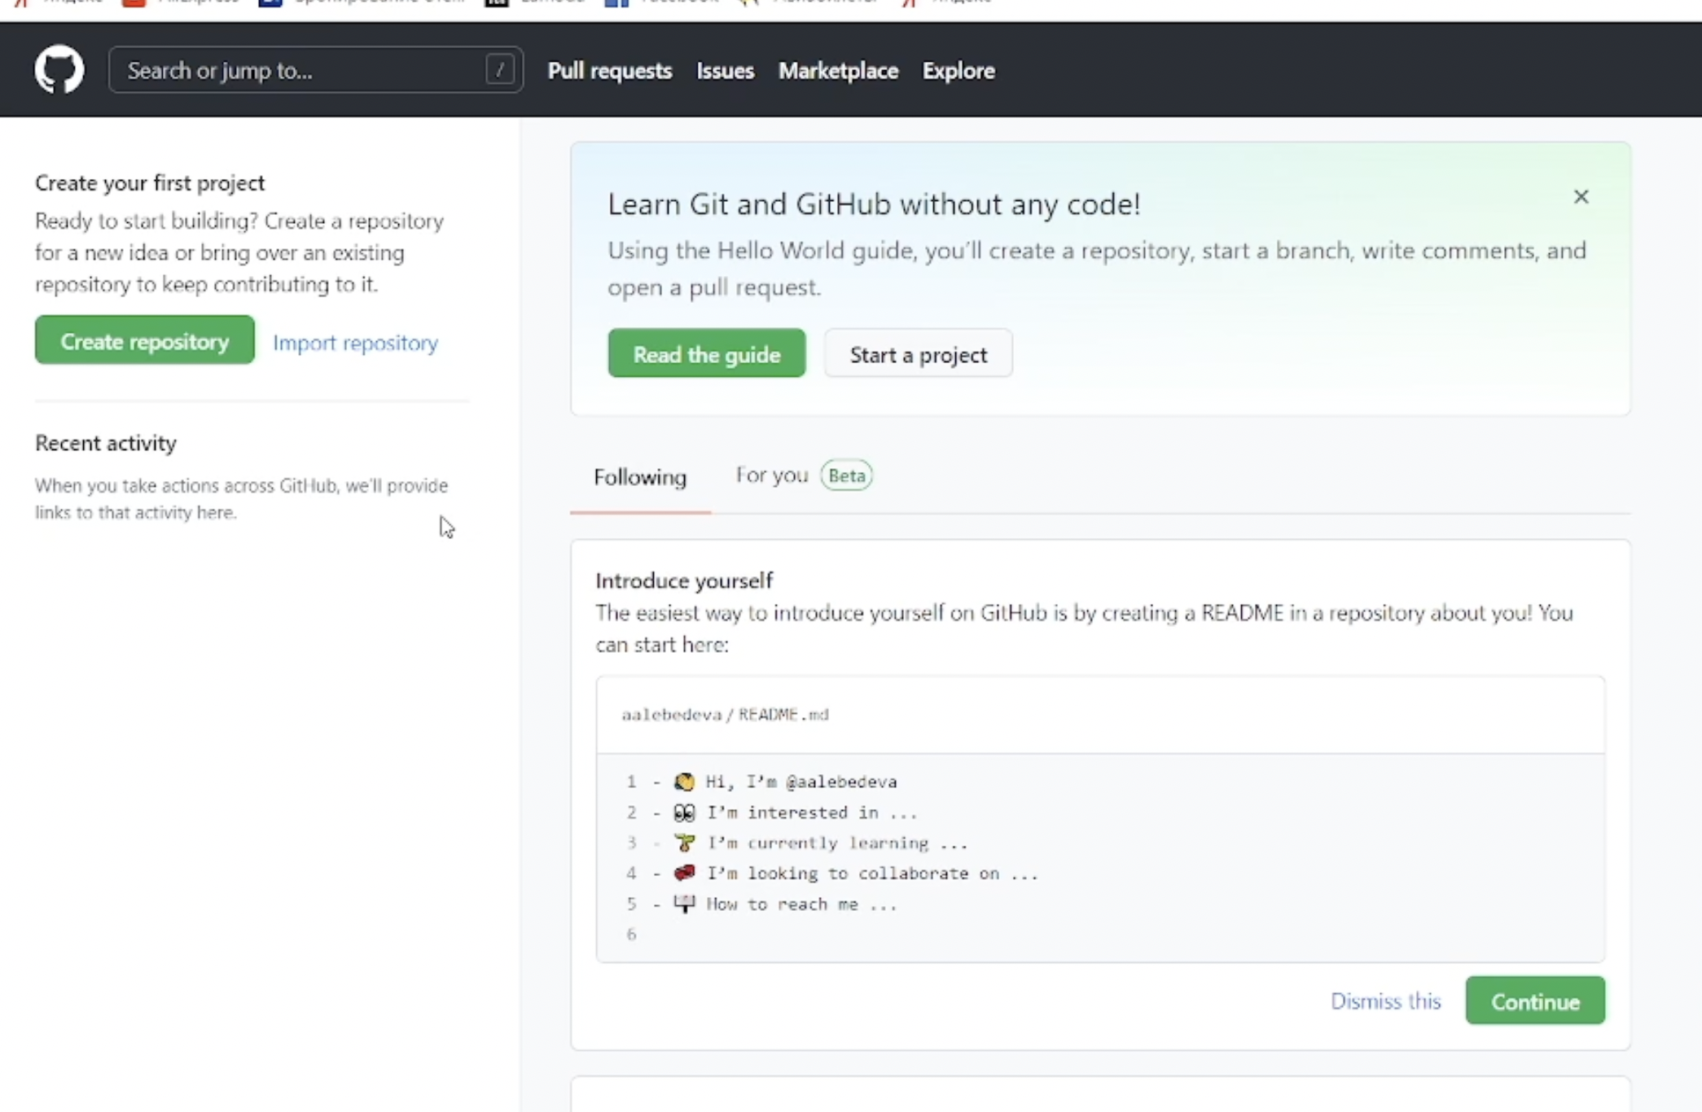
Создаю учётную запись на https://github.com и заполняем основные данные

Slide 4
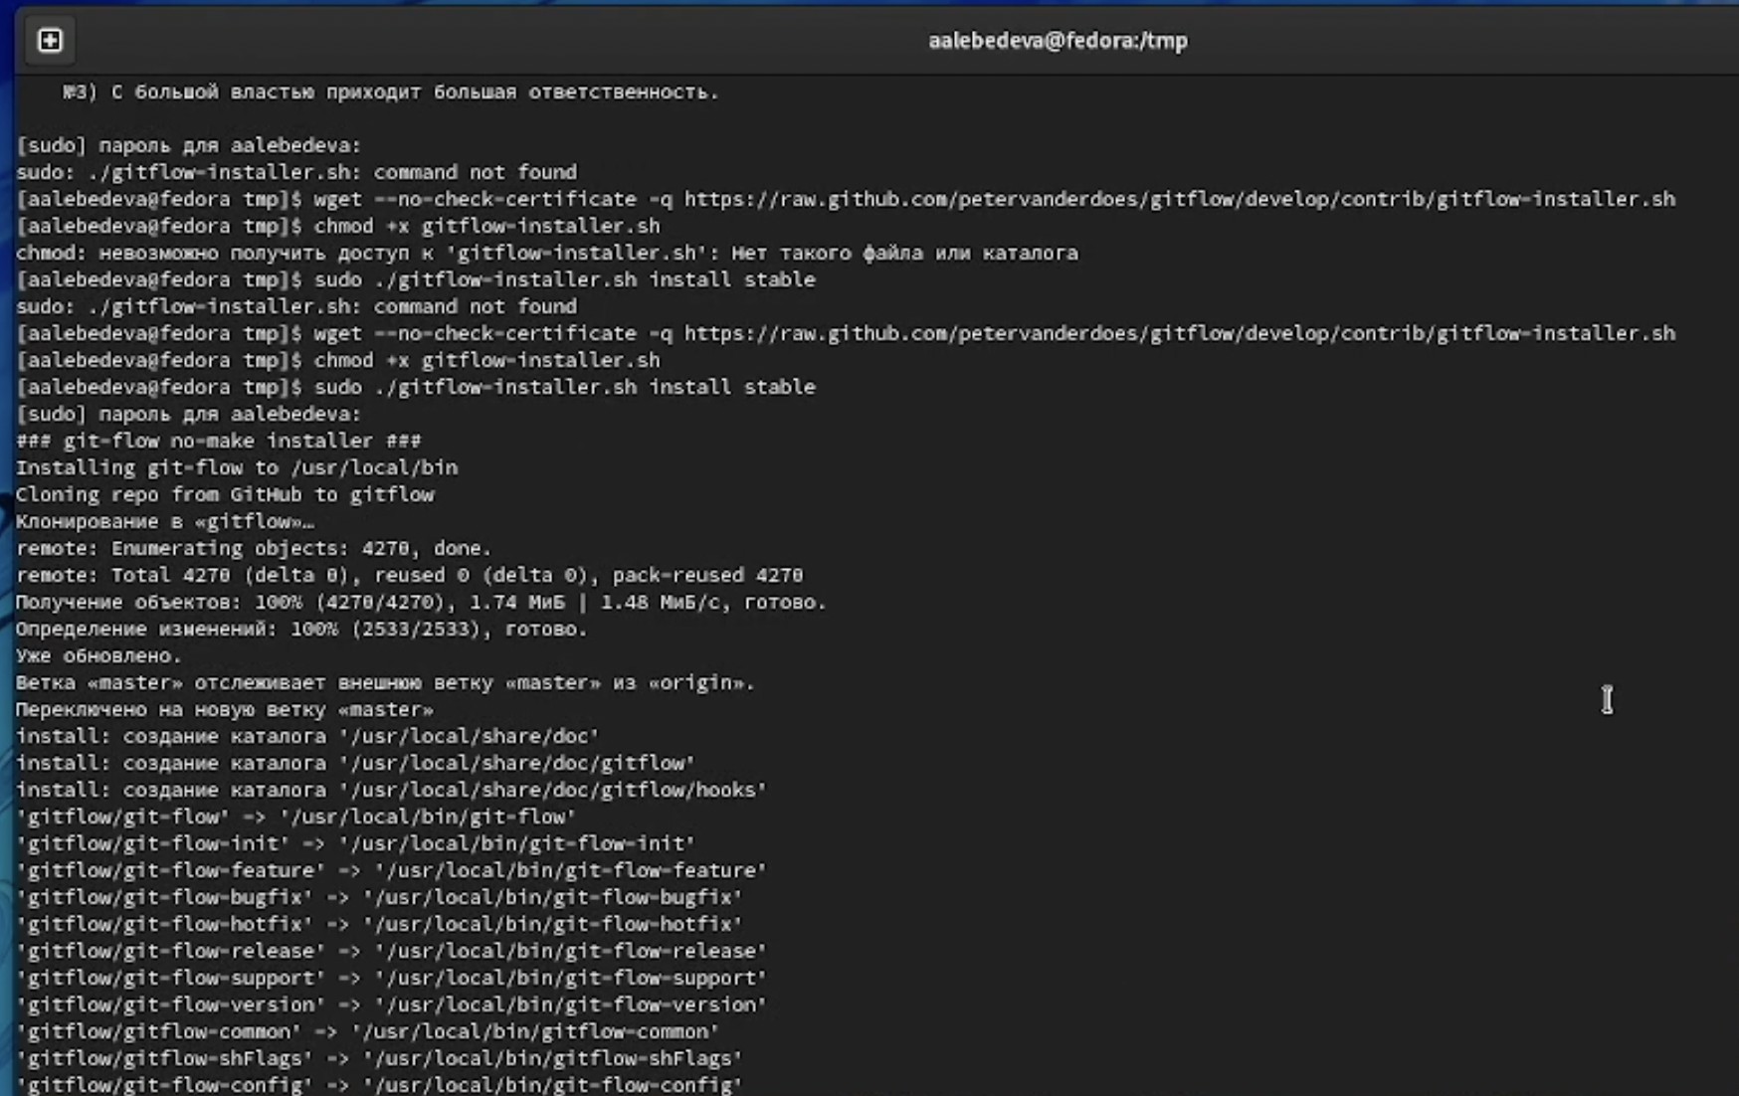
Устанавливаем программное обеспечение git-flow в Fedora Linux. Приходится устанавливать его вручную, так как это программное обеспечение удалено из репозитория

Slide 5
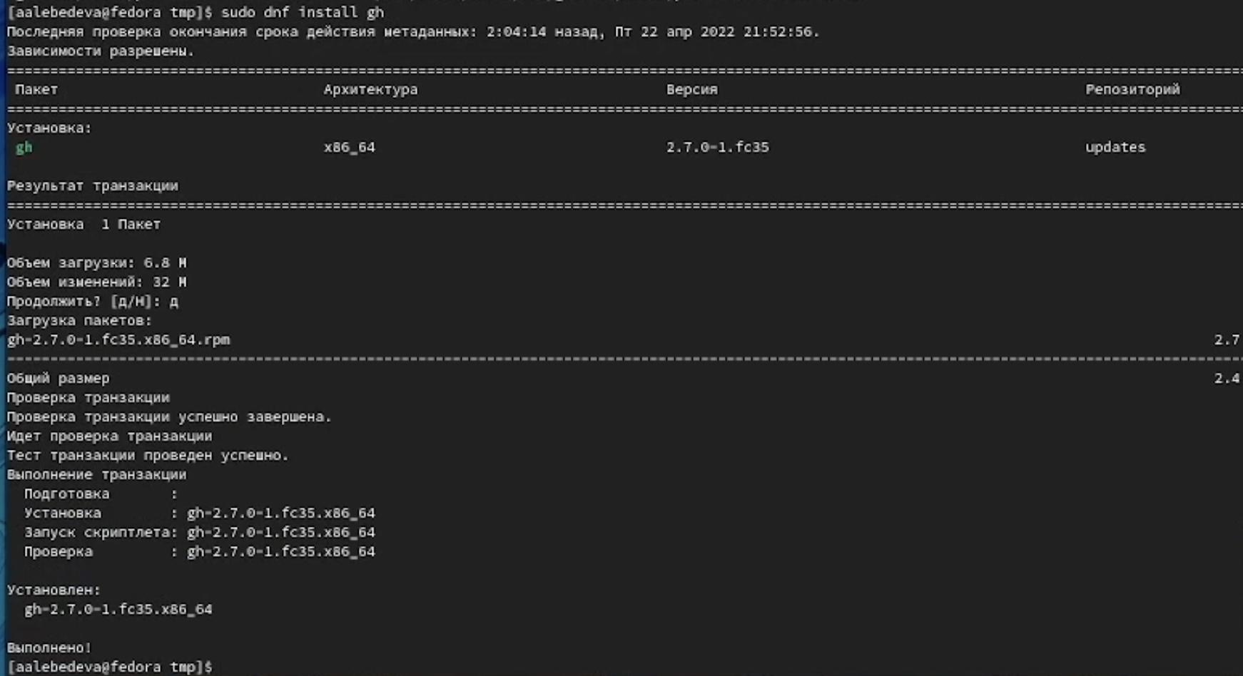
Устанавливаю gh в Fedora Linux

Slide 6
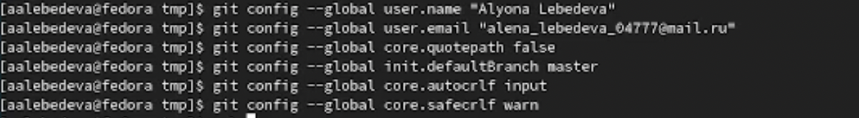
Далее осуществляем базовую настройку git. (Зададим имя и email владельца репозитория, Настроим utf-8 в выводе сообщений git, Настройте верификацию и подписание коммитов git, Зададим имя начальной ветки (будем называть её master), параметр autocrlf, параметр safecrlf)

Slide 7
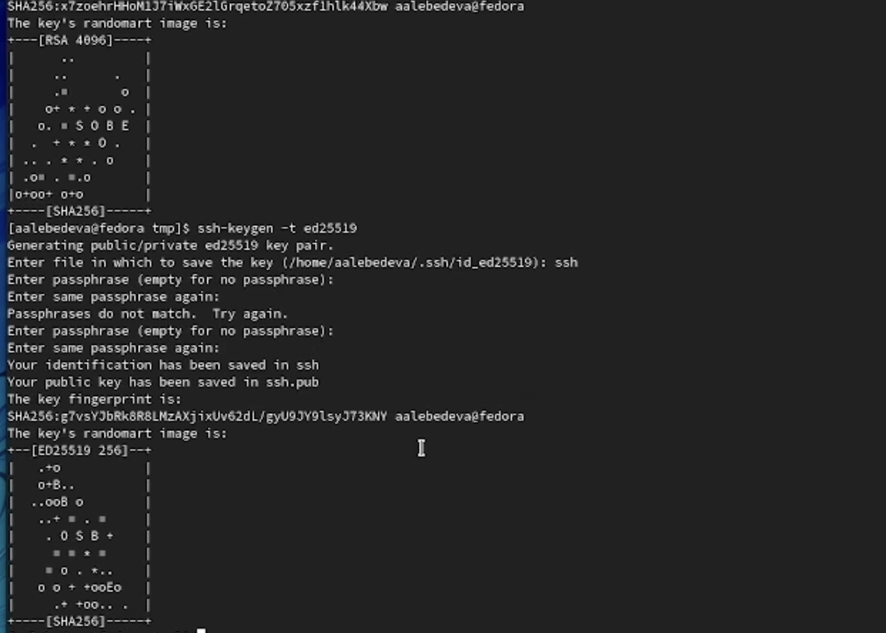
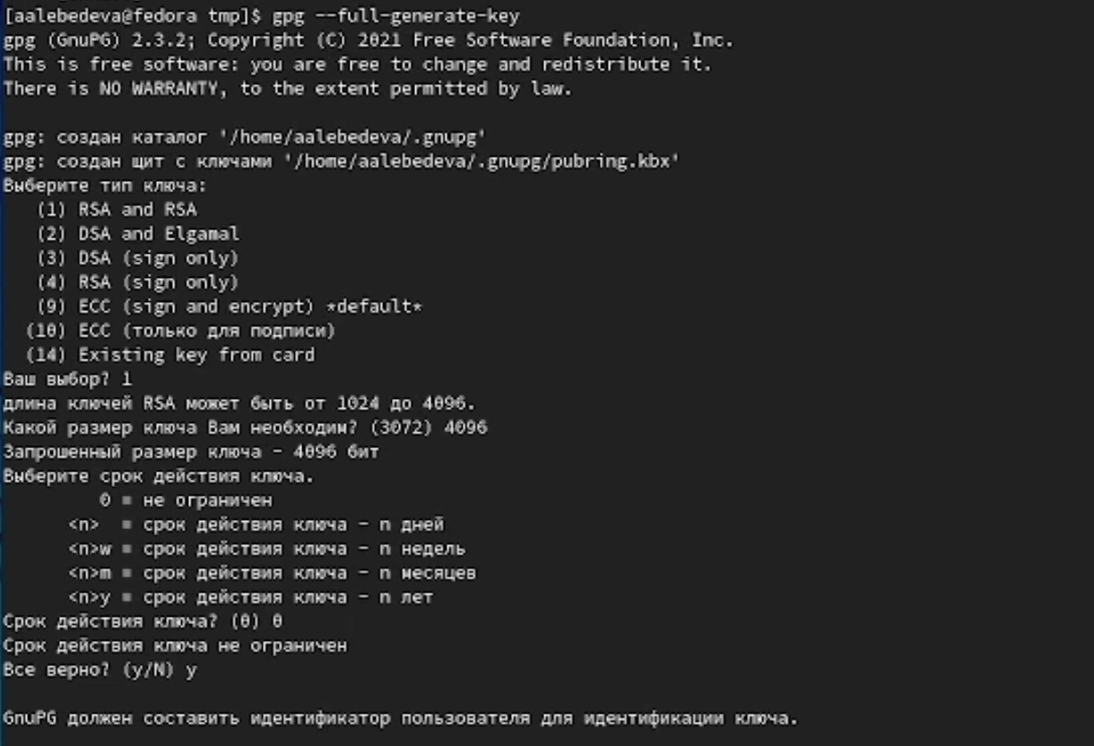
Создаём ключи ssh, pgp

Slide 8
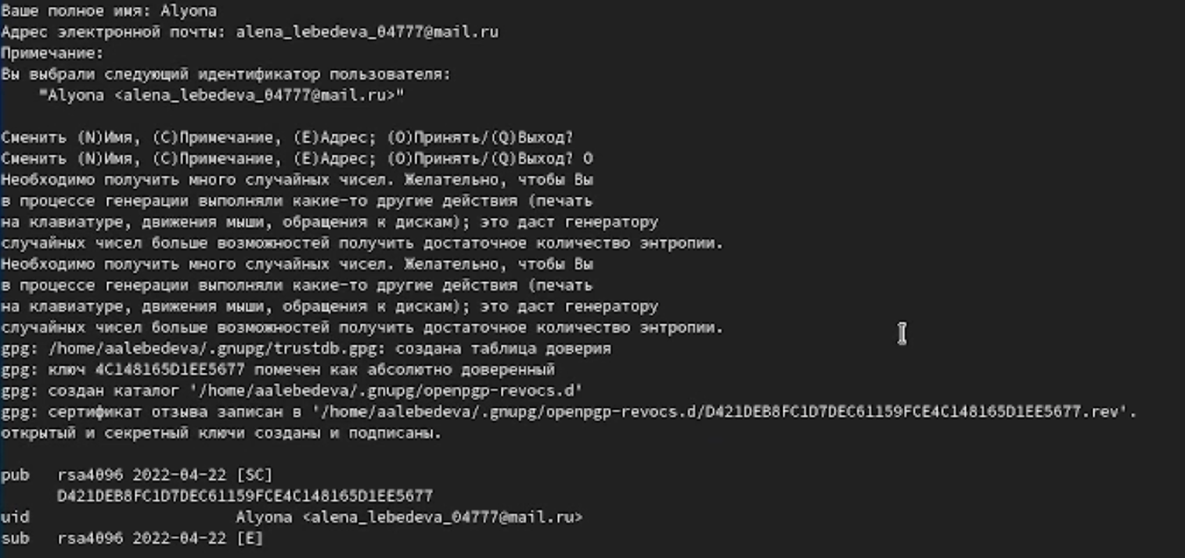
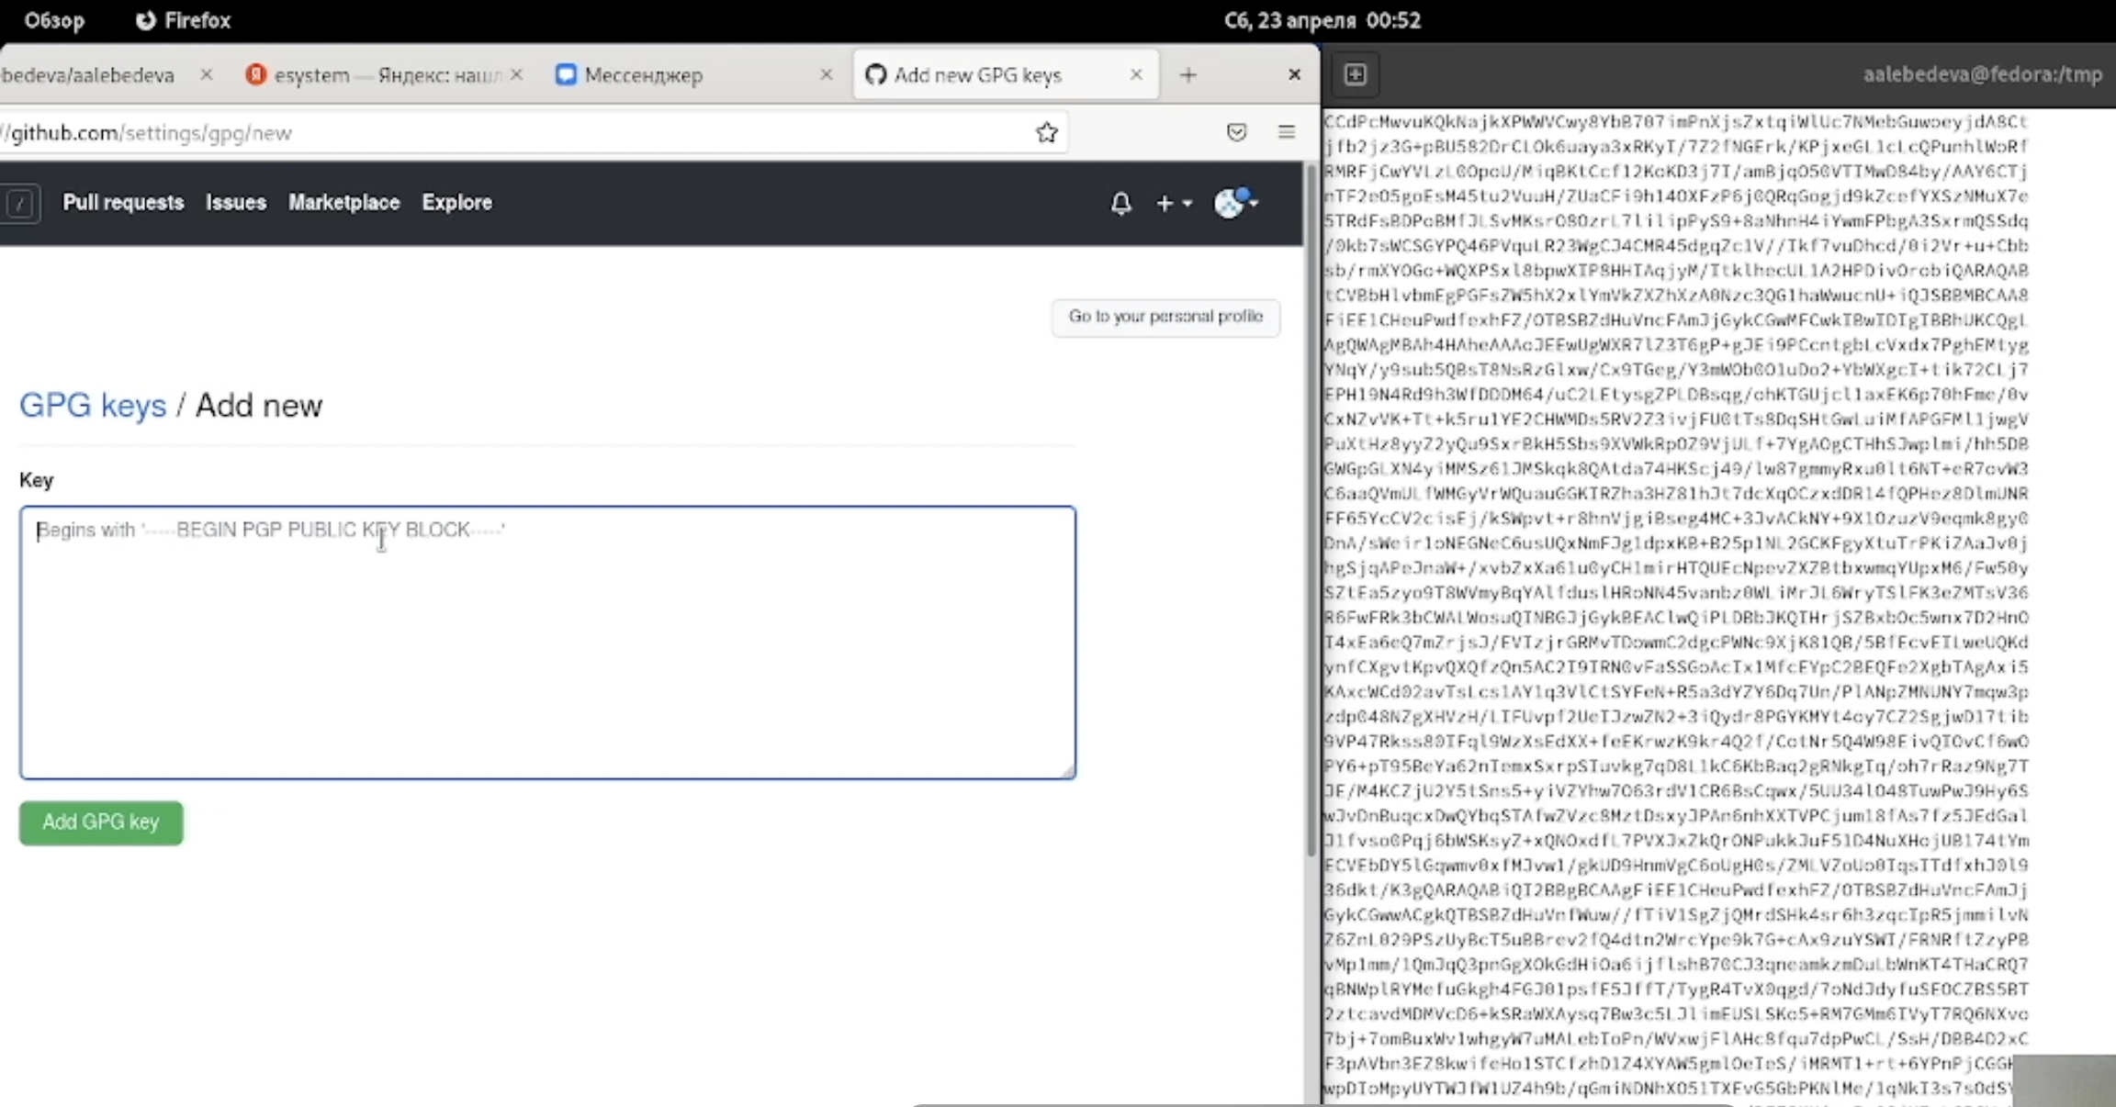
Добавление PGP ключа в GitHub

Slide 9
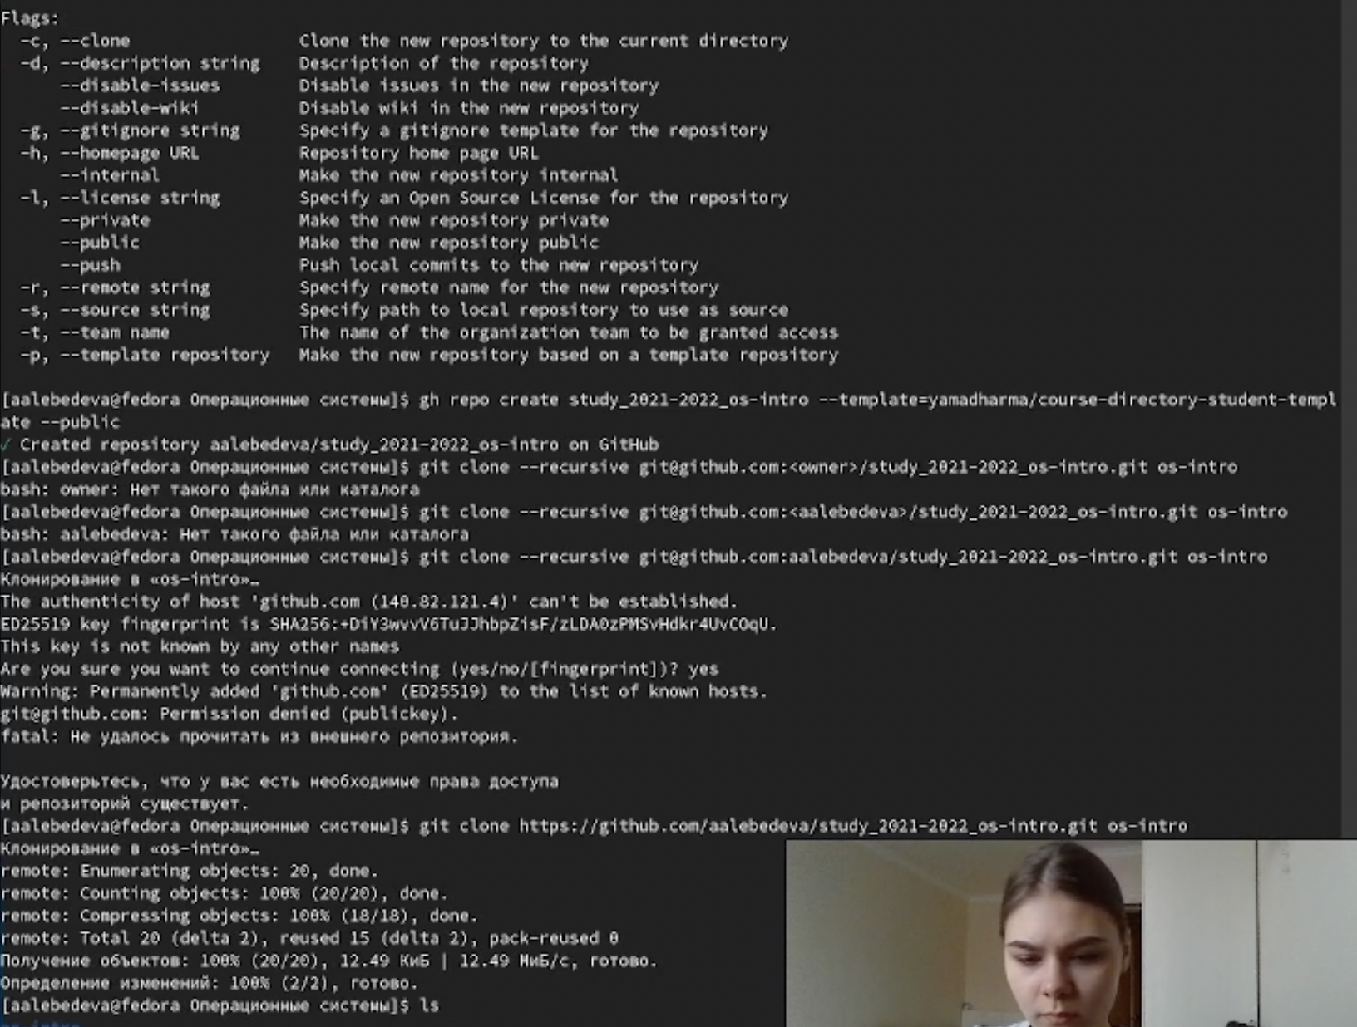
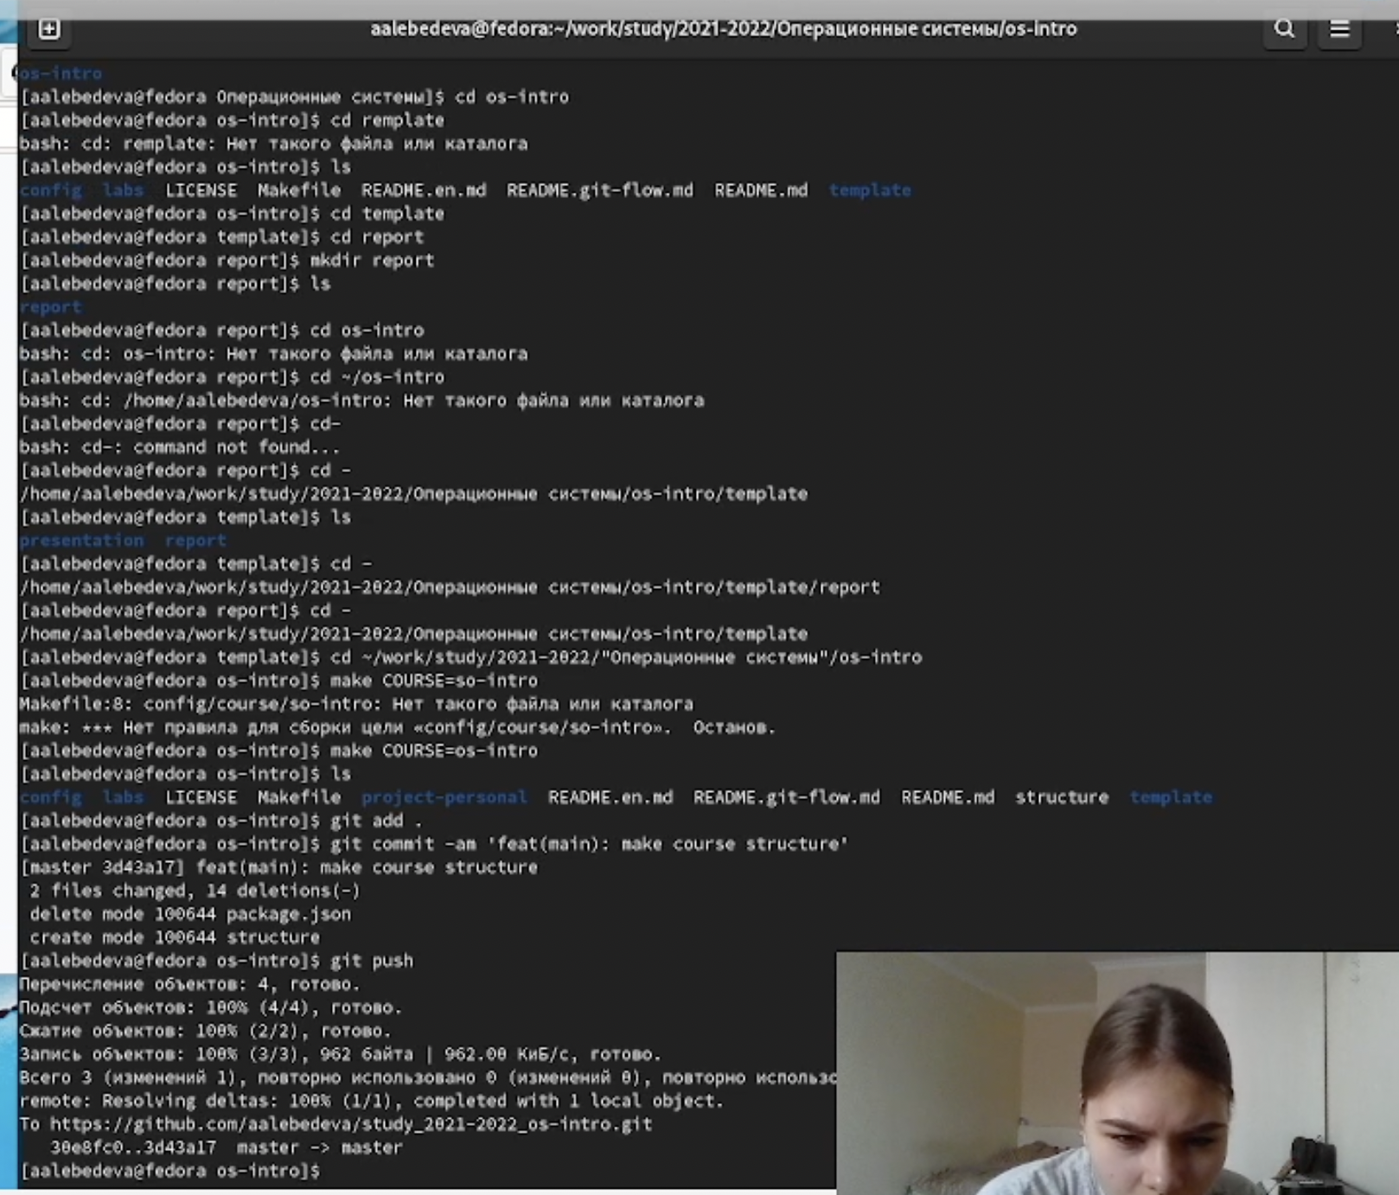
Создаём репозиторий курса на основе шаблона. Настраиваем каталог (Переходим в каталог курса и удаляем лишние файлы, Создаём необходимые каталоги, Отправляем файлы на сервер)

Slide 10
Вывод:
Изучила идеологию и применение средств контроля версий и освоила умения по работе с git.

